Slide 1
骨骼肌肌松药 Skeletal Muscle Relaxants
汕头大学医学院药理学教研室
蔡文锋
Notes:
今天要和大家分享的内容是。。。。首先，开始我的说课部分

Slide 2
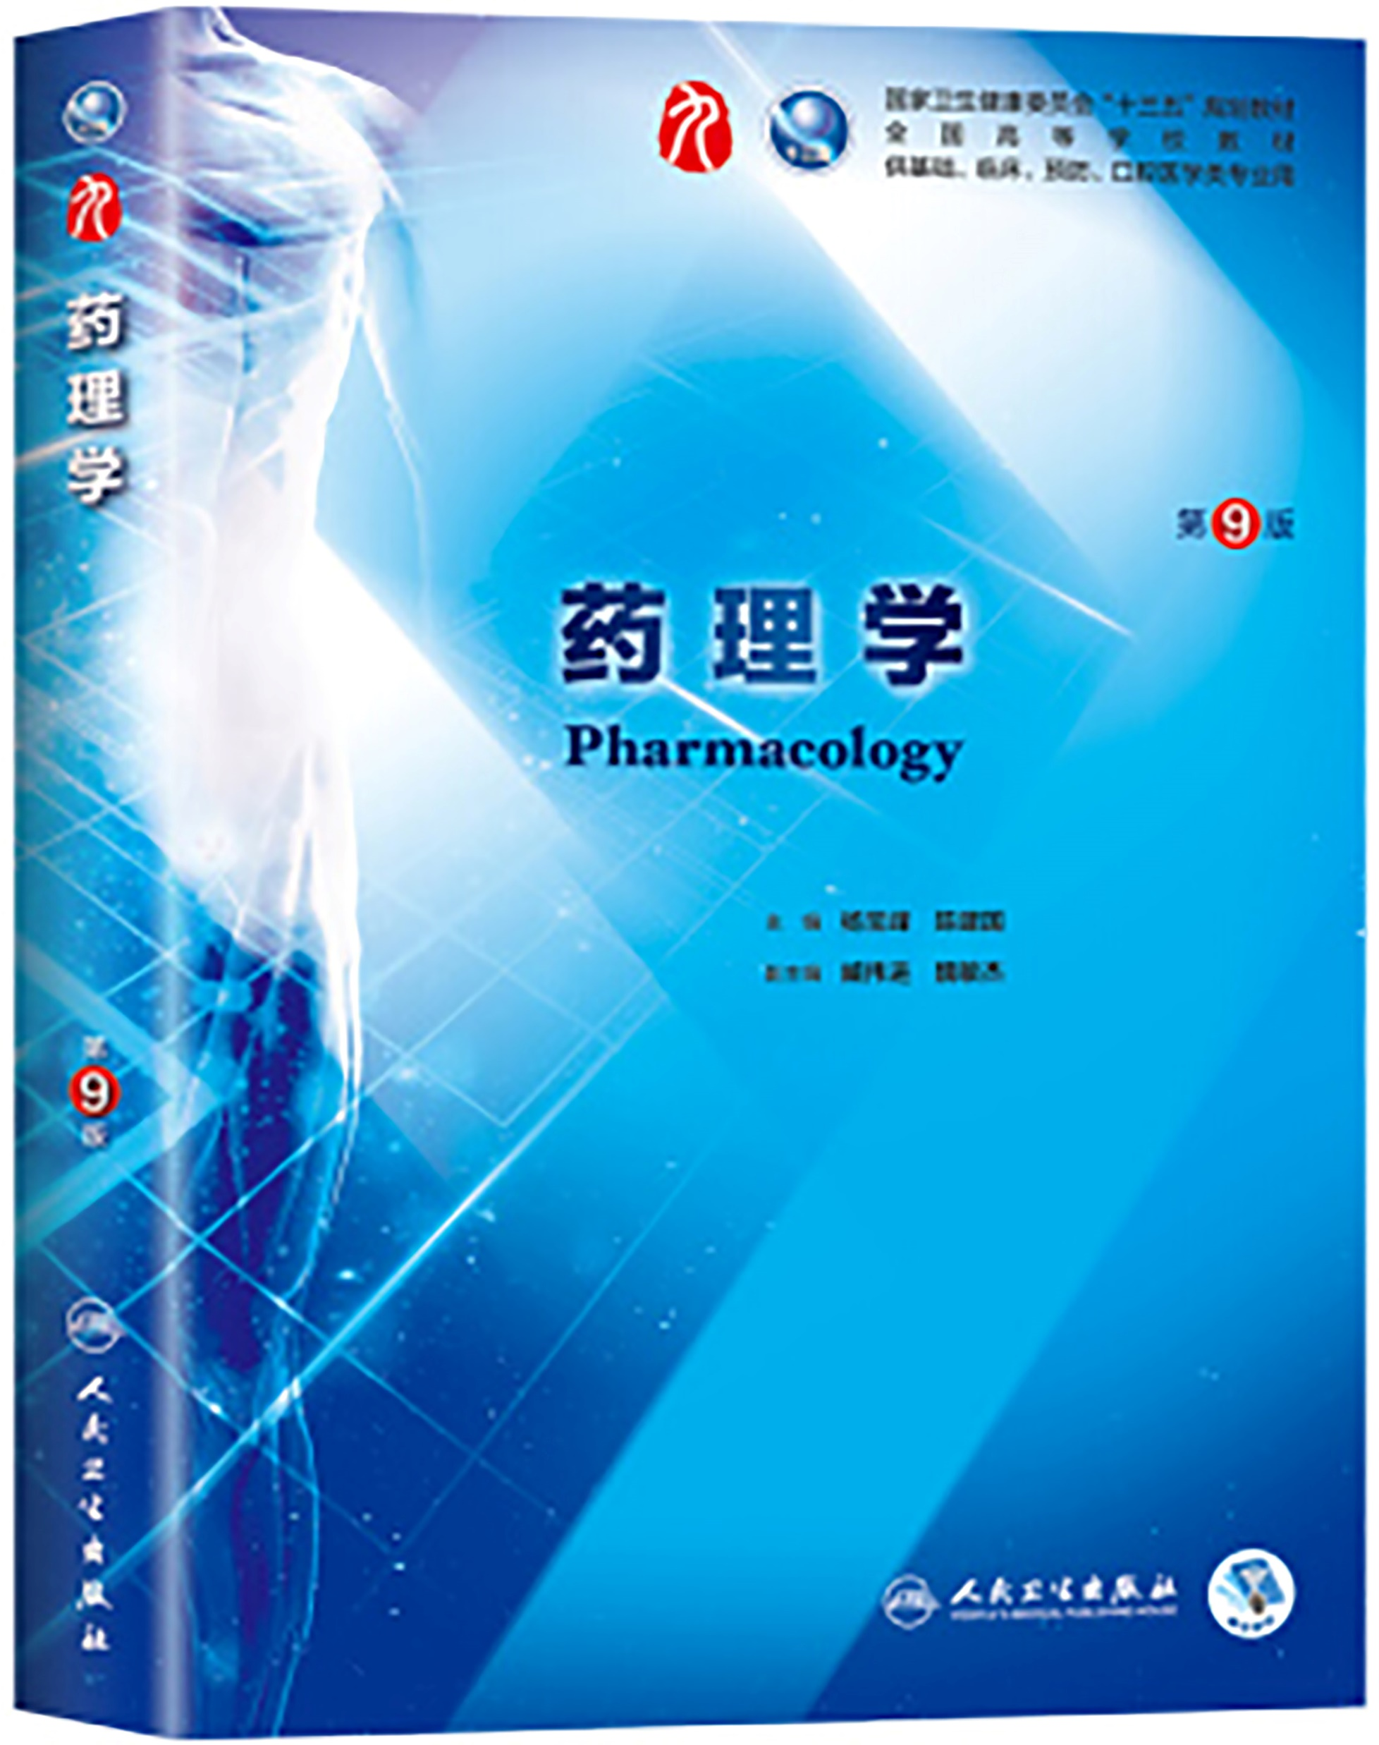
教学背景
课程名称：药理学
授课对象：临床医学、药学、护理学专业本科生
授课内容：
第九章/第二节 骨骼肌肌松药

Slide 3
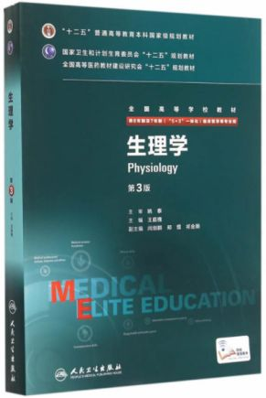
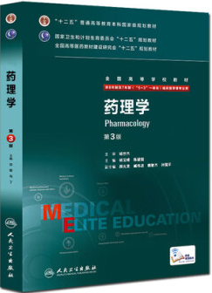
教学背景 --- 参考教材
Notes:
使用教材：杨宝峰，陈建国，药理学［M］北京，人民卫生出社．2018．72－76
参考教材：
[1] 朱依谆 , 殷明，药理学［M］北京，人民卫生出社．2016．81－83
[2] 姚泰，生理学［M］北京，人民卫生出版社．2005．67－73

Slide 4
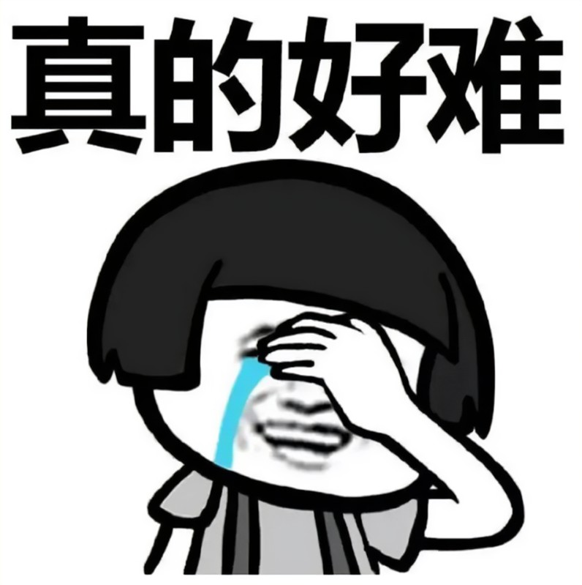
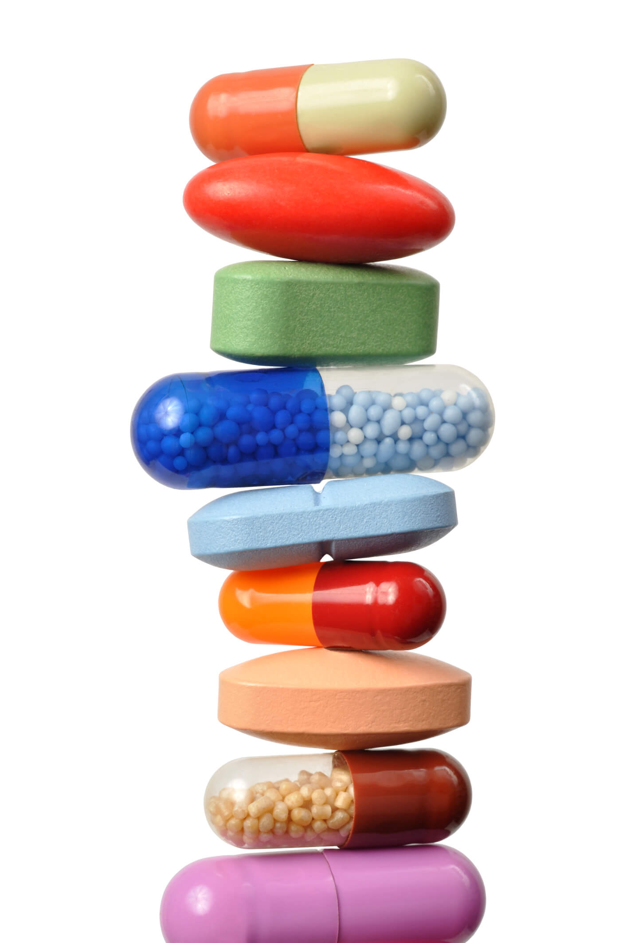
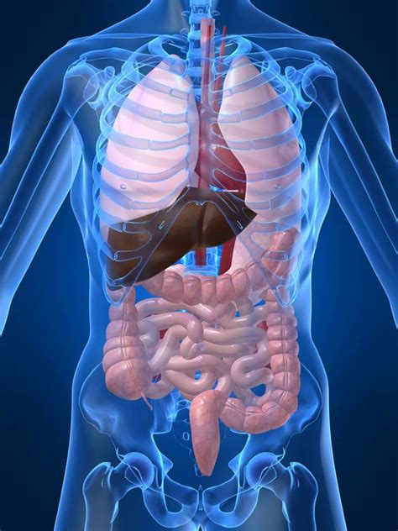
教学背景 --- 药理学知识体系的建立方式
【作用机制】
【药理作用】
【临床应用】
【不良反应】
【中毒解救】
Notes:
药理学是研究药物与机体间相互作用规律及其机制的学科，是联系基础医学和临床医学，药学和医学的桥梁课程，是临床合理用药的理论基础。由于药理学这门课程知识量大，内容庞杂。不仅涵盖的药物众多，而且涉及了近40多个学科的内容。学好药理学，需要扎实广博的知识基础。虽然药理学难，但学好这门课程也是有章可循的，可通过对作用机制的充分理解认识，延伸对药理作用、临床应用、不良反应及中毒解救等的理解记忆和实际应用。

Slide 5
教学目标 --- 能够阐述两类肌松药的异同
【作用机制】
【药理作用】
【临床应用】
【不良反应】
【中毒解救】
Notes:
今天，以骨骼肌肌松药这一章节作为例子，利用多媒体、借助动画形式，剖析不同类型肌松药的作用机制，推导出不同肌松药在药理作用、临床应用、不良反应及中毒解救方法的异同，强化对肌松药药理学特征的理解和记忆。同时，加深对药理学这门课程学习方法的认识

Slide 6
教学内容
概念阐述
药物用途
药物分类
思路拓展
【作用机制】
差异分析
【药理作用】
【中毒解救】
【不良反应】
【临床应用】
Notes:
其中重点阐述药物的作用机制

Slide 7
骨骼肌肌松药 Skeletal Muscle Relaxants
汕头大学医学院药理学教研室
蔡文锋
Notes:
今天要和大家分享的内容是。。。。首先，开始我的说课部分

Slide 8
什么是骨骼肌肌松药（Skeletal Muscle Relaxants）
又称为N_{M}受体阻断药，作用于神经肌肉接头后膜的N_{M}胆碱受体，产生神经肌肉阻滞作用，故亦称为神经肌肉阻滞药（neuromuscular blocking agents，NMBAs）。
Notes:
首先我们先要明确什么是骨骼肌肌松药。

Slide 9
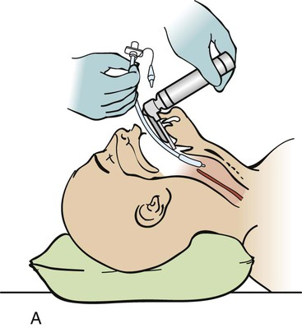
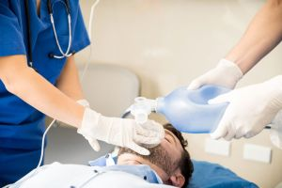
用 途

Slide 10
分 类
按其作用机制不同，可将其分为两类：
非除极化型肌松药
（nondepolarizing muscular relaxants）
除极化型肌松药
（depolarizing muscular relaxants）

Slide 11
神经肌肉接头的兴奋传递
扩布性
动作电位
扩布性
动作电位
Ca²⁺
Na⁺
Na^{+、}Ca²⁺
终板膜

Slide 12
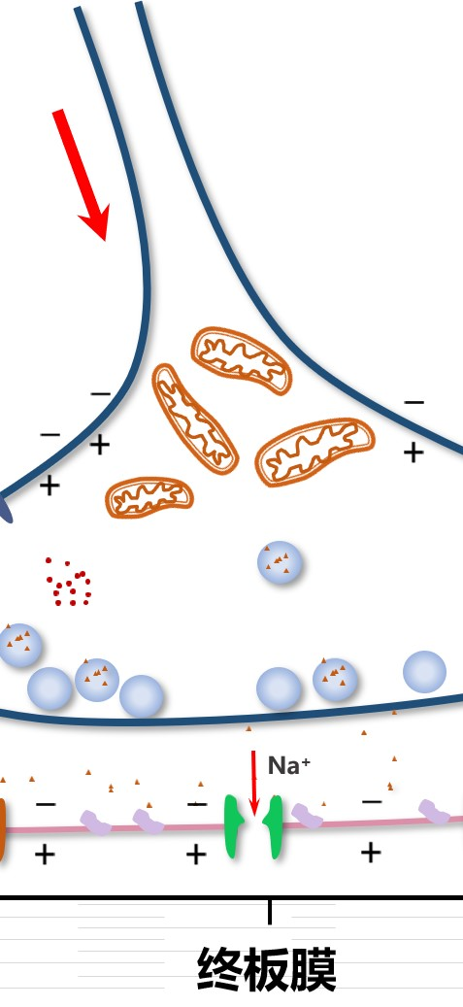
配体门控离子通道
Na⁺、Ca²⁺
静息态
激活态
刺激前状态
配体激活
终板膜

Slide 13
电压门控钠通道
Na⁺
Na⁺
（电压控）激活门
（时间控）失活门
静息态
激活态
失活态
刺激前状态，失活门开
刺激后钠电流增大的状态，2门均开
刺激仍持续而钠通道却无反应的状态，激活门开

Slide 14
终板电位与肌纤维膜电位关系
Na⁺
Na⁺、Ca²⁺
肌纤维膜（动作电位）
终板膜（局部电位）

Slide 15
收 缩
终板膜
Ach
扩布性AP
肌纤维膜
新的AP和收缩
Ach被AchE快速水解
终板膜电位
骨骼肌膜AP

Slide 16
非除极化肌松药

Slide 17
【作用机制】--- 配体门控离子通道
Ach
Na⁺、Ca²⁺
阻断药
Na⁺
静息态
激活态
阻断药占领结合位点
刺激前状态
配体激活

Slide 18
收 缩
Ach
扩布性AP
阻断药
新的AP和收缩
Ach被AchE快速水解
终板膜电位
终板膜电位
骨骼肌膜AP
骨骼肌膜AP

Slide 19
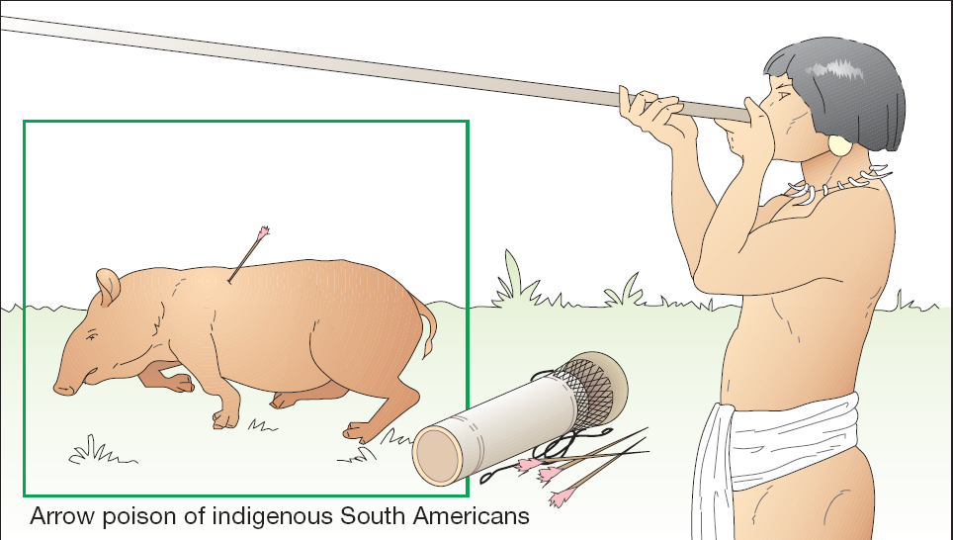
筒箭毒碱（d-tubocurarine）
是南美印第安人用数种植物制成的植物浸膏箭毒（curare）中提取出的生物碱，右旋体具有活性，是临床应用最早的典型非去极化型肌松药。

Slide 20
【药理作用】
1. 注射筒箭毒碱，4～6分钟产生肌松作用。
松弛顺序：眼→头颈部→ 躯干、四肢→膈肌→呼吸肌；
可因呼吸肌全部麻痹而死亡。
解救：人工呼吸和注射新斯的明。
2. 剂量大可引起心率减慢，血压下降，支气管痉挛，唾液分泌过多。
原因：阻断神经节和促进组胺释放。现已少用。
3. 重症肌无力，支气管哮喘和严重休克患者禁用。10岁以下儿童高敏反应较多，不宜使用。

Slide 21
非除极化型肌松药分类及其特点比较
药物 | 分类 | 药理特性 | 起效时间（分钟） | 持续时间 （分钟） | 消除方式
筒箭毒碱 （d-tubocurarine） | 天然生物碱 （环苄基异喹啉） | 长效竞争性 肌松药 | 4～6 | 80～120 | 肾脏消除，肝脏清除
阿曲库铵 （atracurium） | 苄基异喹啉 | 中效竞争性 肌松药 | 2～4 | 30～40 | 血浆胆碱酯酶水解
多库铵 （doxacurium） | 苄基异喹啉 | 长效竞争性 肌松药 | 4～6 | 90～120 | 肾脏消除，肝脏代谢和清除
米库铵 （mivacurium） | 苄基异喹啉 | 短效竞争性 肌松药 | 2～4 | 12～18 | 血浆胆碱酯酶水解
泮库铵 （pancuronium） | 类固醇铵 | 长效竞争性 肌松药 | 4～6 | 120～180 | 肾脏消除，肝脏代谢和清除
哌库铵 （pipecuronium） | 类固醇铵 | 长效竞争性 肌松药 | 2～4 | 80～100 | 肾脏消除，肝脏代谢和清除
罗库铵 （rocuronium） | 类固醇铵 | 中效竞争性 肌松药 | 1～2 | 30～60 | 肝脏代谢，肾脏消除
维库铵 （vecuronium） | 类固醇铵 | 中效竞争性 肌松药 | 2～4 | 60～90 | 肝脏代谢和清除，肾脏消除

Slide 22
除极化肌松药

Slide 23
琥珀胆碱 （succinylcholine， 司可林 scoline）
【化学结构】

Slide 24
【体内过程】
静注可被血液和肝组织的假性胆碱酯酶快速水解， ；静脉滴注可延长肌松时间；
大部分代谢产物经尿液排出；
神经肌肉接头缺乏假性胆碱酯酶，水解慢。
作用快，短暂，易于控制

Slide 25
收 缩
收 缩
Ach
扩布性AP
琥珀胆碱
扩布性AP
【作用机制】
无法产生新的AP和收缩
新的AP和收缩
Ach被AchE快速水解
琥珀胆碱不易被AchE水解
运动终板持续去极化
终板膜电位
终板膜电位
运动终板持续去极化
骨骼肌膜AP
骨骼肌膜AP
骨骼肌只产生一次AP

Slide 26
收 缩
琥珀胆碱
Ⅰ 相阻断（除极化）
产生持久除极化，影响膜复极化，骨骼肌细胞膜短暂兴奋后无法再次兴奋。
无法产生新的AP和收缩
琥珀胆碱不易被AchE水解
神经-肌肉传导恢复正常的速度减慢
运动终板持续去极化
Ⅱ 相阻断（受体脱敏）
占据N_{M}受体，使之构象改变，对ACh脱敏感。神经肌肉的阻滞方式由除极化变为非除极化
运动终板持久去极化

Slide 27
【药理作用特点】
最初可出现短时肌束颤动，与药物对不同部位的骨骼肌除极化出现的时间先后不同有关；
连续用药可产生快速耐受性；
抗胆碱酯酶药不仅不能拮抗其肌松作用，反能加强之，因此过量时不能用新斯的明解救；
治疗剂量并无神经节阻断作用。

Slide 28
【药理作用】
--- 是目前常用肌松药
肌松从颈部肌肉开始，逐渐波及肩胛、腹部和四肢。
四肢和颈部肌松最明显， 面、舌、咽喉和咀嚼肌次之，对呼吸肌麻醉作用不明显。

Slide 29
【临床应用】
松弛咽喉肌，利于插管
用于气管内插管，气管镜、食管镜检查。
辅助麻醉
可引起强烈的窒息感，清醒患者禁用！
该药个体差异大，需根据患者反应调节滴注速度（与假性胆碱酯酶水平有关）。

Slide 30
【不良反应】
过量易致呼吸肌麻痹，用时必须备有人工呼吸机，多见于遗传性缺少BChE的患者。
眼压升高：使眼外骨骼肌短暂收缩，引起眼内压升高，故禁用于青光眼等。
肌束颤动：肌松作用前短暂肌束颤动，用药后有肩胛、胸部肌肉疼痛，可持续3～5天。
血钾升高：持续去极化，释放K⁺入血。

Slide 31
两类骨骼肌松弛药物异同点
相同点：均阻断神经冲动向骨骼肌传递
不同点：
琥珀胆碱 |  | 筒箭毒碱
前期给予氯化筒箭毒碱 | 拮抗效果 | 增强效果
前期给予琥珀胆碱 | 有时产生快速耐受，可能出现增强效果 | 无效，或拮抗效果
胆碱酯酶抑制剂作用效果 | 无拮抗效果，加重 | 逆转效果
对运动终板的作用 | 部分、持久除极化 | 提高乙酰胆碱的作用阈值，无除极化作用
对横纹肌的初始兴奋效果 | 短暂的肌束震颤 | 无

Slide 32
合理用药

Slide 33
问 题
麻醉时使用的肌松药能否使心肌松弛？

Slide 34
参考文献
[1] 肌松药的作用机制[EB/OL].http://www.doctorpda.cn/news/71560
[2] 姚泰，生理学［M］北京，人民卫生出版社．2005．67－73
[3] 杨宝峰，陈建国，药理学［M］北京，人民卫生出社．2018．72－76
[4] skeletal muscle [EB/OL].college of engineering, the university of Toledo
[5] Munir Gharaibeh, MHPE Faculty of Medicine, The University of Jordan, skeletal muscle relaxants[EB/OL]. https://www.slideserve.com/harrisanna/skeletal-muscle-relaxants-powerpoint-ppt-presentation

Slide 35
谢 谢

